Slide 1
GRUPO 6
INTEGRANTES:
CCONISLLA MEDINA ANTHONY ALDAIR
HUAMAN LONCONI MARCO ANTONIO
JARA HILLAP LUIS ABELARDO
QUEKQAÑO QUISPE CAYO ABEL
TRIVEÑO GUERRERO MANUEL CAMILO

Slide 2
JUEGO: BOMBERMAN

Slide 3
Descripción general del juego
Es una versión más simple del juego Bomberman.
El juego es de estrategia(supervivencia).
Para dos jugadores.

Slide 4
Mecánica del juego
Nuestros 2 personajes lucharan haciendo explotar bombas creadas por ellos mismos por los diversos caminos en donde transitan.
La explosión de la bomba cubrirá la parte horizontal y vertical donde se encuentre esta.
El personaje pierde la vida si el alcanzado por la explosión.
Los laberintos se conforman de bloques de concreto, que no se destruyen con las bombas.

Slide 5
GRÁFICOS DEL JUEGO

Slide 6
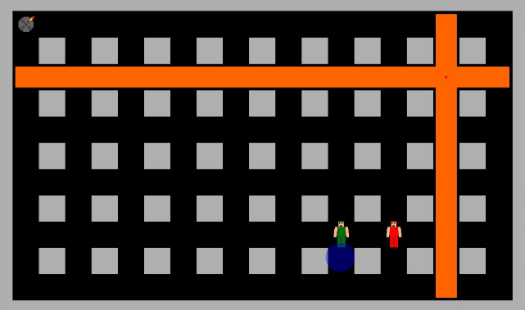
MAPA O ESCENARIO DEL JUEGO
Fig. Se muestra en el mapa los dos jugadores y los efectos de la explosión de una bomba

Slide 7
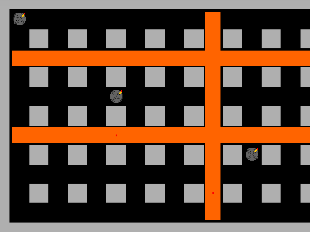
PERSONAJES
BOMBA
Fig. Personaje verde
Fig. Personaje rojo

Slide 8


PROCESO
Semana1 (7 de Setiembre – 13 de Setiembre): Creación de la idea del proyecto(Bomberman).
Semana2 (14 de setiembre – 20 de setiembre): Se realizaron modelos de los personajes sin embrago existieron problemas con el rellenado al momento de dibujar(demoraba demasiado en pintar)
Primeros modelos

Slide 9
PROCESO
Semana 3(21 de setiembre – 27 de setiembre): Se diseño el mapa y la bomba(se escribió en código).
Semana 4(28 de setiembre – 4 de octubre): Se rediseño a los personajes
Semana 5(12 de octubre – 18 de octubre): SE AGREGO MOVIMIENTO A LOS PERSONAJE S DENTRO DEL JUEGO y la bomba
SEMANA 6(19 DE OCTUBRE – 23 DE OCTUBRE): Se AGREGO UN MENU INICIAL Y SE finalizo el juego con todo los detalles.

Slide 10
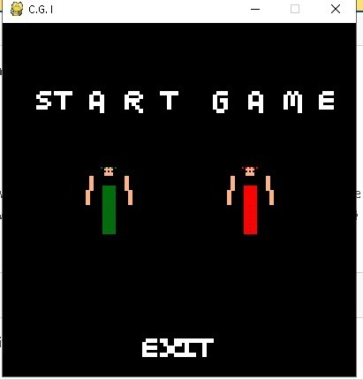
EJECUCION DEL JUEGO

Slide 11
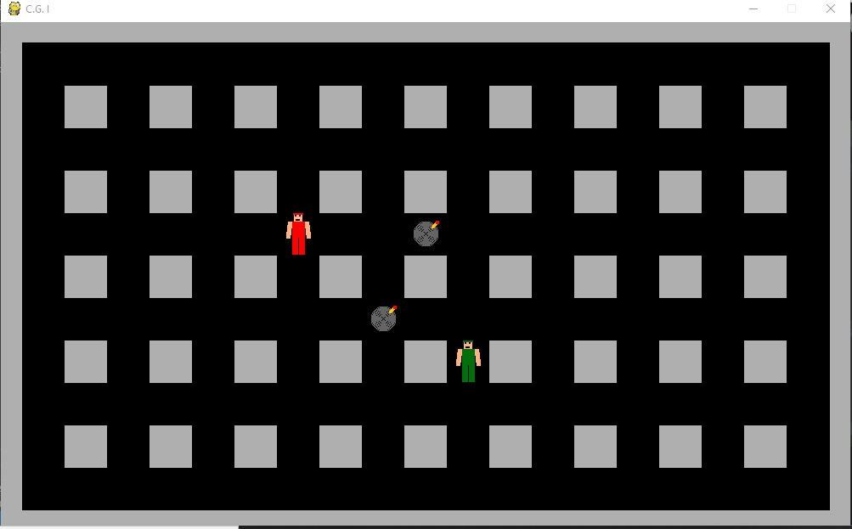
EJECUCION DEL JUEGO

